Slide 1

FIFA 23 ULTIMATE TEAM
PROJETO INDIVIDUAL
GUILHERME COCOLOTI 1ADS B

Slide 2

O QUE É
BODYTYPES: LEAN, AVERAGE E STOCKY.
ACCELERATE: EXPLOSIVE, CONTROLLED E LENGTHY.
DIFERENÇAS

Slide 3
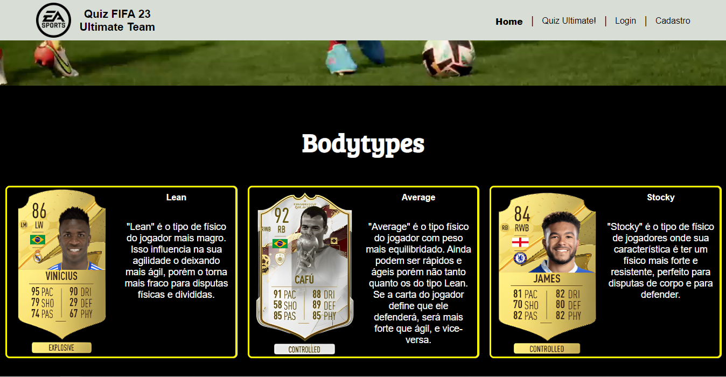
SITE
HOME
CADASTRO
LOGIN
QUIS ULTIMATE TEAM

Slide 4
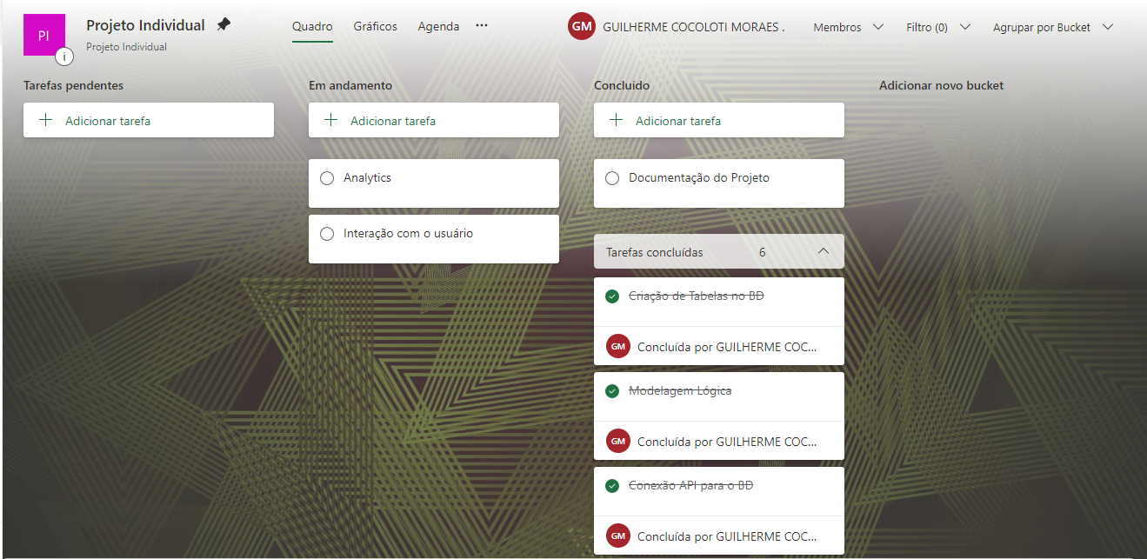
FERRAMENTA DE GESTÃO: PLANNER

Slide 5
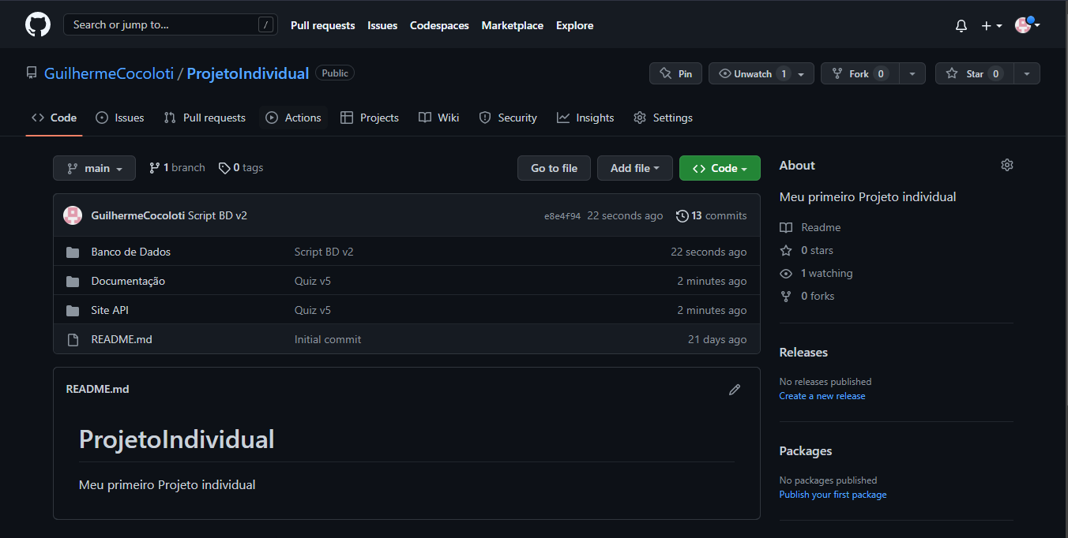
GITHUB

Slide 6
SOCIOEMOCIONAL
INFÂNCIA
VALORES:
HONESTIDADE
DISCIPLINA
CORAGEM
PACIÊNCIA
CONFIANÇA.
DIFICULDADE:
FRONT-END
DESAFIO:
IR ATRÁS SOZINHO, SUPERAR DIFICULDADES E GERENCIAR TODAS AS TAREFAS.

Slide 7
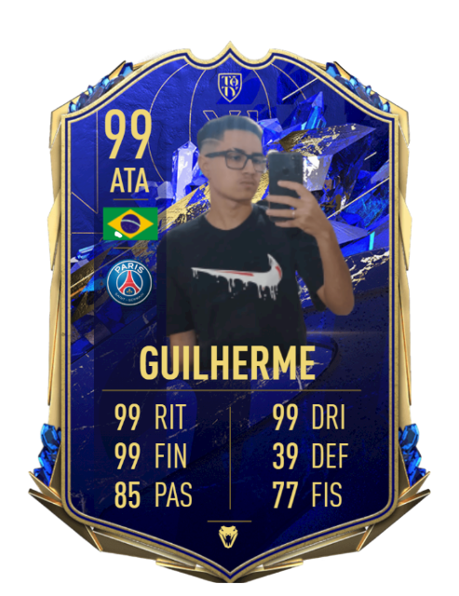
OBRIGADO!

